Slide 1
自然與藝術實踐期末作業 生態與人文
生態二A 411150943 郭威紹
期末作業(個人)
截止: 2024.01.04 23:59

Slide 2
策展論述：(一句話摘要)
希望帶給觀眾日常不會體會的部分，欣賞意外中的美感。

Slide 3
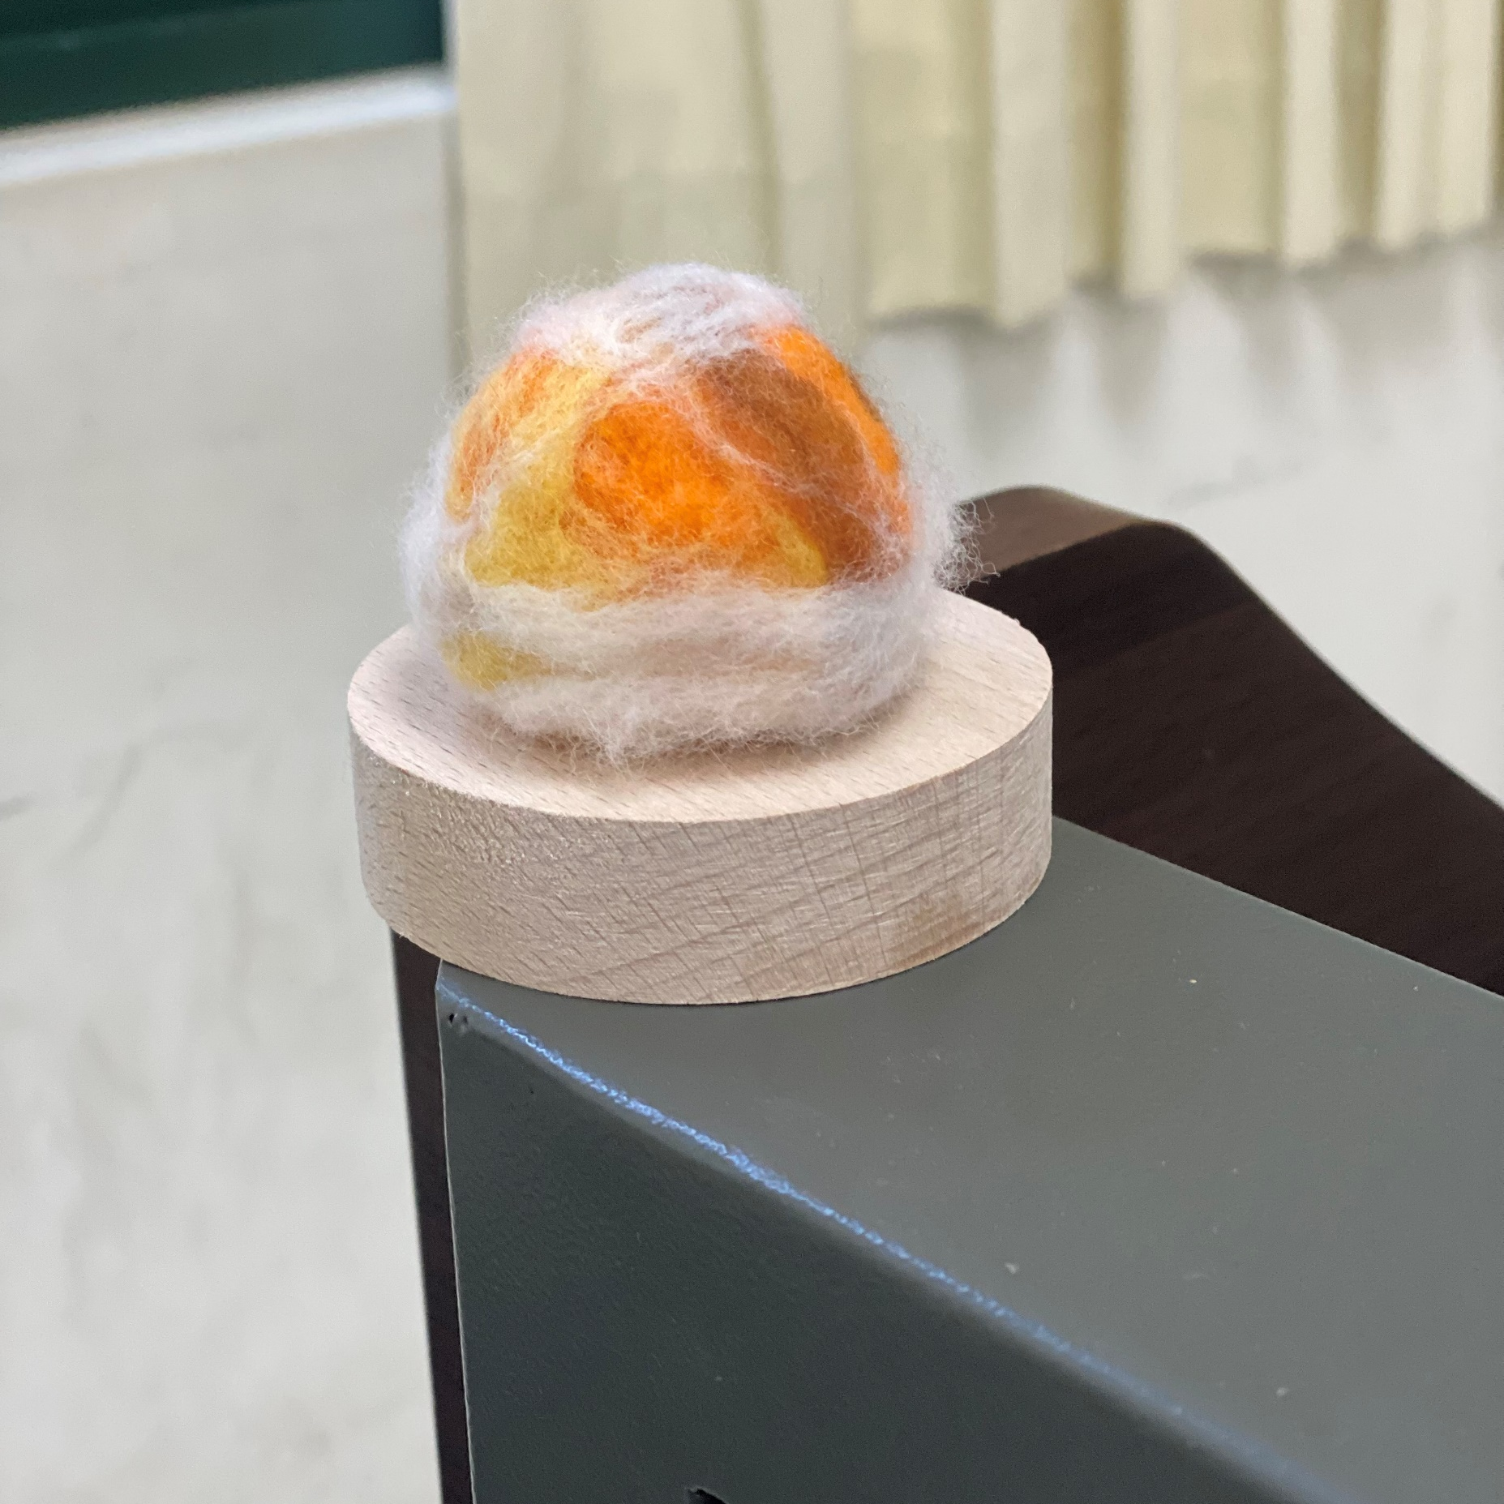
展場一：雲渺中的害羞
所在位置：方濟樓107
呈現方式：個人勞作作品
作品內涵：露出的峰尖，排雲圍繞著山峰，尖頂有一點被白雲披蓋，它正在等待人們的到訪，是靦腆地豎立著。

Slide 4
展場二：欣欣向榮
所在位置：方濟樓東側大門門口
呈現方式：合作作品
作品內涵：冬天草地裏的野花欣欣向榮，因此形成出個個永恆的圓圈。

Slide 5
展場三：亞蟲
所在位置：方濟樓107
呈現方式：自然取材作品
作品內涵：歷經生命歷程，也就像一種成長不完全變態的昆蟲，緩慢地適應環境，才長出樸華般的翅膀、體塑。

Slide 6
展場四：心神
所在位置：方濟樓正門門口
呈現方式：自然取材作品
作品內涵：與人互動，經過心神交流，出生相反相斥的心情，表示心靈精神。

Slide 7
展場五：潺潺流石
所在位置：方濟樓107
呈現方式：個人勞作作品
作品內涵：湖泊到溪流，溪流到海洋，沉浸水裏的石頭已聆聽不同水流的故事，只有它謙虛的躺臥在水底。

Slide 8
個人學習心得
有許多次無法參與課程，也有時與小組成員意見不合，是一門不簡單的課程，但收穫從不知道展演作品的意涵，成為展演者，興然覺得意滿志得。也同時了解有各種展現藝術作品的方式，課程也是個新體驗。

